Slide 1
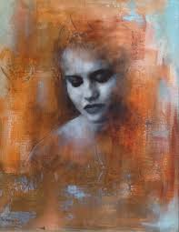
Art figurativ
Michelangelo Buonarroti
Arsimtarja
Blerina Livoreka
Punoi
Drita Rexha

Slide 2
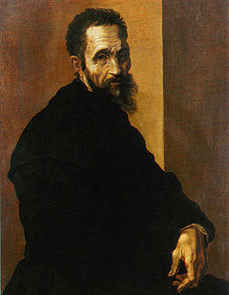
Michelangelo Buonarroti
Michelangelo-ja lindi me 6 mars 1475 ne caprese,. Ishte nje skulptor, piktor, arkitekt dhe poet italian . Protagonist I rilindjes italiane I vlersuar qe ne kohen e tij si nje nga artistet me te medhenj te te gjitha kohrave.
Qe ne tersi nje artist sa gjenial po aq edhe I trazuar. Emri I tij eshte I lidhur me nje sere veprash qe jane e futur ne historine e artit. Studimi I veprave te tij formoi gjeneratat pasuese duke I dhene jete nje shkolle qe beri art ‘’alla sua maniera ‘’(qe do te tot ‘’sipas menyrres se tij ‘’) dhe qe mori emrin manierzem

Slide 3
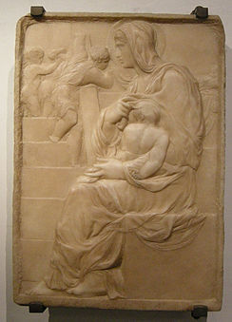
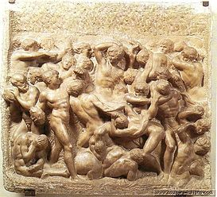
Veprat e para
Ne periudhen e kopshtit dhe strehimit ne shtepine medici pikturoi dy vepra, meddona della scala dhe ‘’battaglia dei centauri, te dyja keto piktura jane te rujtura ne muzeun e casa buonarroti ne Firenze. Behet fjale per dy vepra shume te ndryshme nga tema (nje e shenjet dhe nje profane) dhe nga teknika (njera ne basoreliv te holle ndersa tjetra ne nje altoreliev te vrullshem ). Veprat e tjera jane meshira krijimi I diellit dhe henes sheshi I campitoglios , krijimi I tokes etj.
Meddona della csala
Battaglia dei centauri

Slide 4
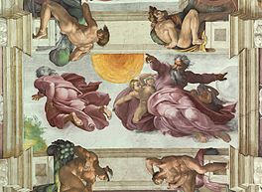
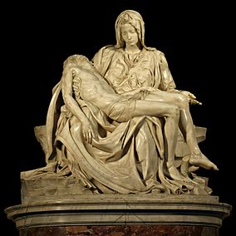
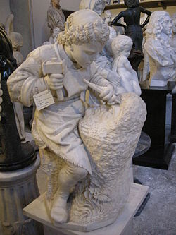
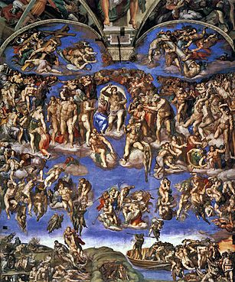
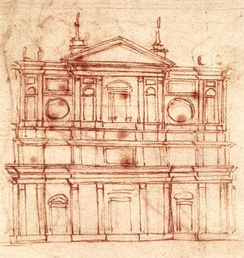
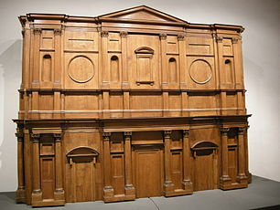
Krijimi I diellit dhe henes
meshira

Slide 5
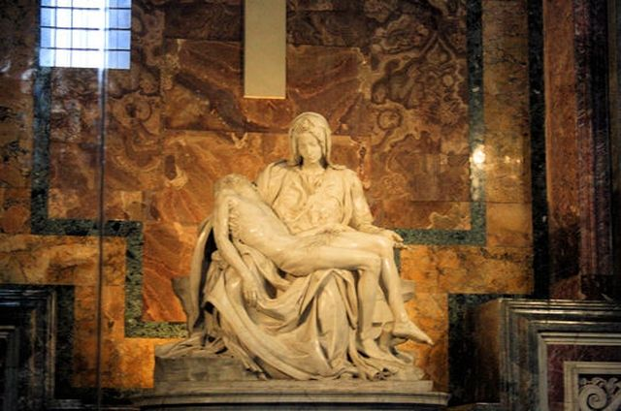
Mesira eshte e krijuar nga mikelangjelo 1475-1564 Meshira paraqet virgjereshen mari qe mban jezu krishtin ne krah. Meshira eshte skulptura me e bukur qe eshte krijuar ndonjeher

Slide 6
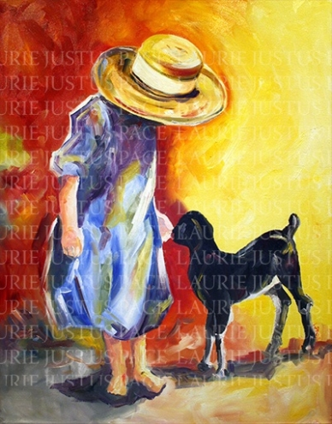
Faleminderit per vemendjen tuaj

